Slide 1

JURASSIC MOVERS
Waldson, Wesley e Marcos
Informática / Design e Inter. do Usúario
22/04/2025

Slide 2

CONCEITO DA MARCA
• Transformar mudanças em experiências rápidas, seguras e acessíveis, sendo referência nacional em inovação e confiança no setor de mudanças.
• Pessoas físicas e empresas que precisam de serviços de mudança ágil, segura e acessível especialmente jovens adultos e famílias modernas conectadas ao mundo digital.

Slide 3


IDENTIDADE VISUAL
BASEADO NO
JURRASIC PARK
SIMBOLIZA
UM CAMINHÃO

Slide 4
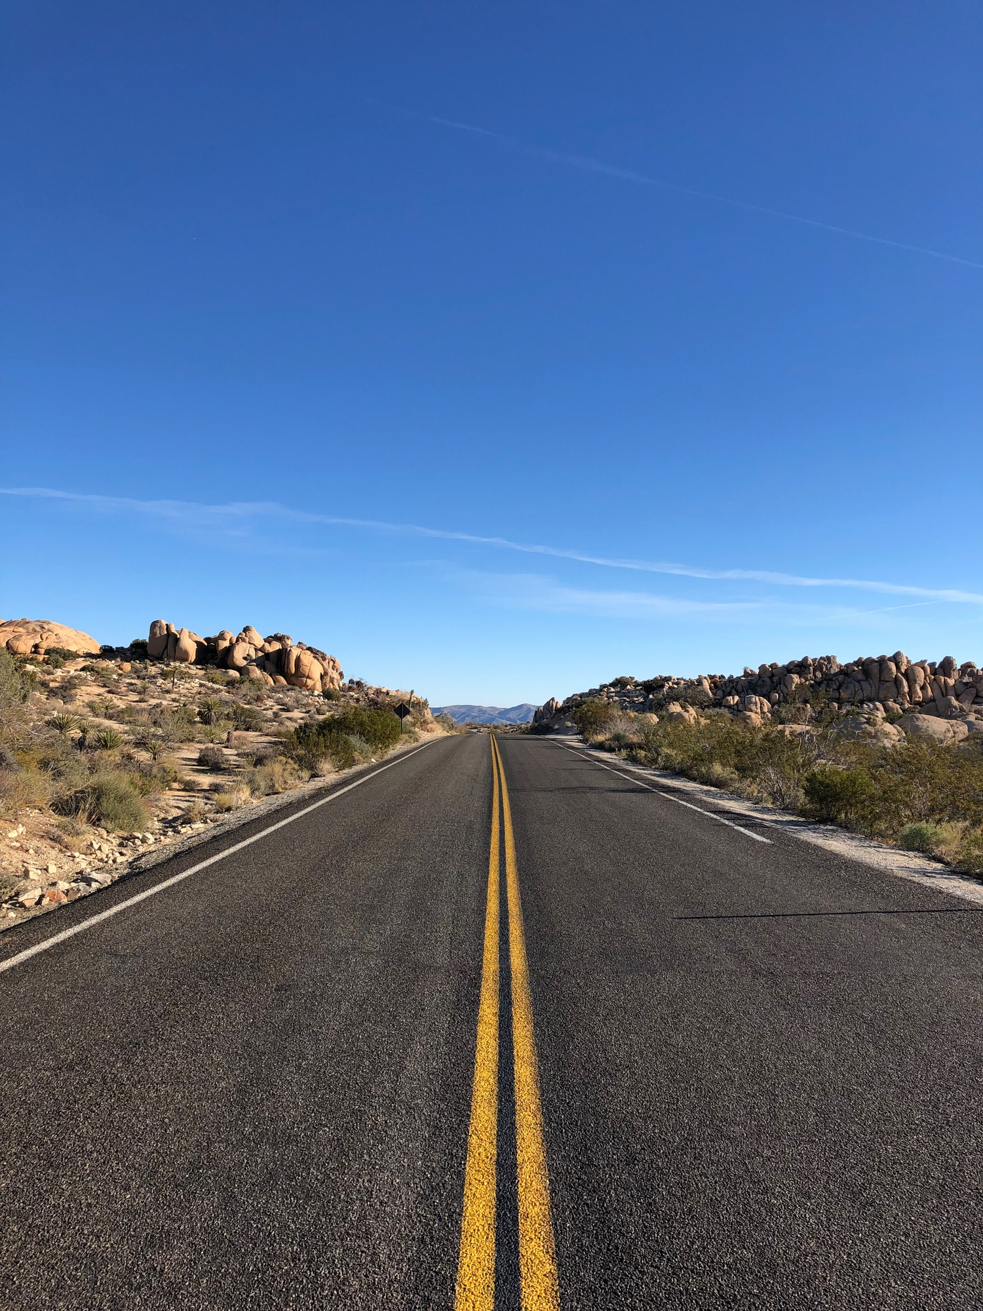
ESCOLHA DE CORES E TIPOGRAFIA

Slide 5
ABC
abc
JURASSIC PARK
Força // Aventura // Selvageria

Slide 6
ESCOLHA DE CORES
VERMELHO
PRETO
#ED1C24
#000000
Usado no fundo circular para transmitir energia, força e urgência, combinando com o tema de aventura e ação inspirado em Jurassic Park.
Usado no dinossauro, caminhão e contorno da logo. Representa poder, mistério e dá um ótimo contraste com o vermelho.
AMARELO
BRANCO
#FFF200
#FFFFFF
Usado no contorno do círculo e do caminhão. Simboliza atenção e alerta, trazendo destaque e reforçando a identidade visual inspirada em sinais de advertência.
Usado dentro das letras para proporcionar clareza e leitura fácil, além de quebrar o contraste forte do vermelho e preto.

Slide 7
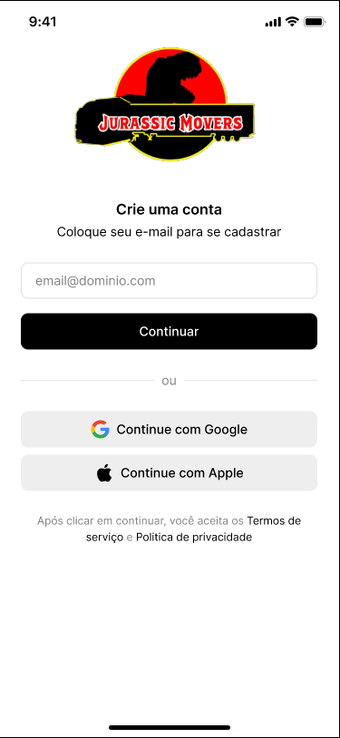
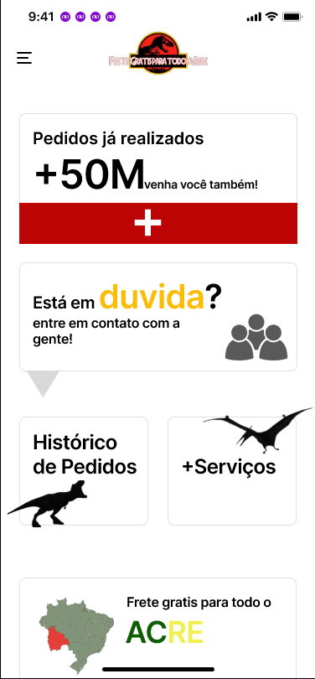
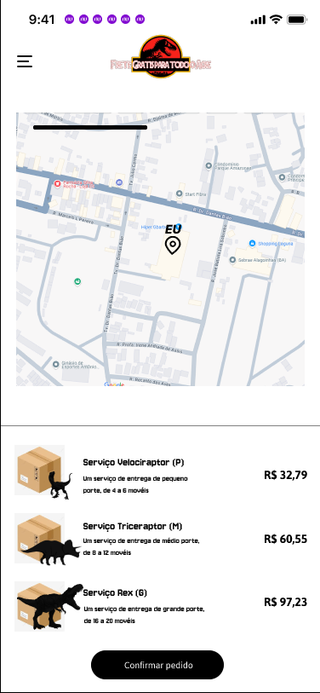
TELAS DO APLICATIVO
Login
Inicio
Produtos

Slide 8

APLICAÇÃO NA COMUNICAÇÃO: INSTAGRAM (FEED)

Slide 9

APLICAÇÃO NA COMUNICAÇÃO: INSTAGRAM (STORIES)

Slide 10

CONCLUSÃO E REFLEXÕES FINAIS
• Aprendi a importância da escolha de fontes, cores e elementos visuais para transmitir a personalidade da marca de forma consistente.
• Ajustar detalhes de proporção, criar mais telas da marca melhorar a paleta de cores para versões alternativas.
• Um visual forte e nostálgico inspirado no Jurassic Park, transmitindo aventura, força e confiança, ideal para uma empresa de mudanças.

Slide 11

CRÉDITOS
Waldson Junior, Wesley Silva e Marcos Soares
Figma (Criação da aplicação), Power Point (Criação do Slide) e Photoshop (Criação das Publicidades, Story e Feed)

